Slide 1

9-11 классы
Программирование на Python
Презентация занятия
ПЕРЕМЕННЫЕ И ВЫРАЖЕНИЯ
2 занятие
2022

Slide 2

Программирование на Python
Теоретическая часть
ПЕРЕМЕННЫЕ И ВЫРАЖЕНИЯ
2 занятие
2021

Slide 3



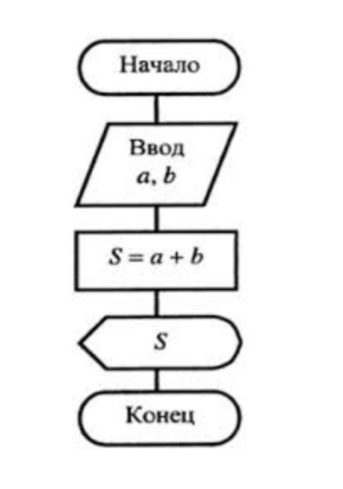

ПЕРЕМЕННЫЕ И
ВЫРАЖЕНИЯ.
3
Тема: Переменные и выражения
Любая программа, написанная на языке программирования – это
реализация алгоритма.
Алгори́тм — конечная совокупность точно заданных правил
решения произвольного класса задач или набор инструкций,
описывающих порядок действий исполнителя для решения
некоторой задачи.
Другими словами, алгоритм – это последовательность команд.
Алгоритм можно реализовать на разных языках
программирования, но суть алгоритма остаётся неизменной.
inginirium.ru

Slide 4
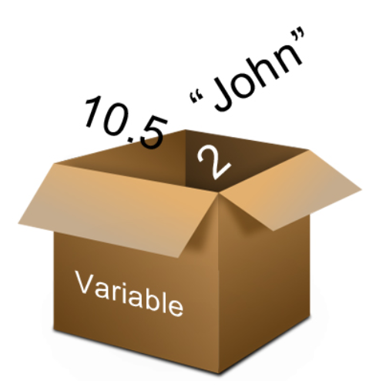
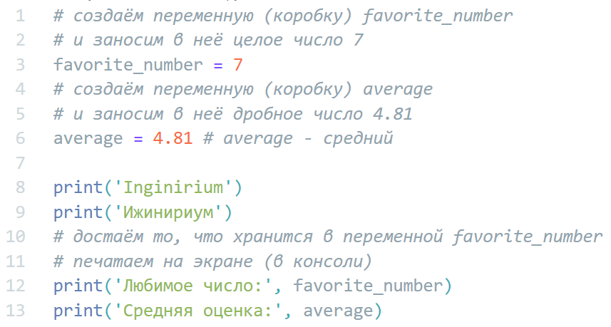
ПЕРЕМЕННЫЕ И
ВЫРАЖЕНИЯ.
4
Тема: Переменные и выражения
inginirium.ru

Slide 5
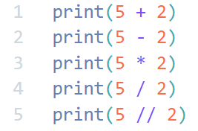
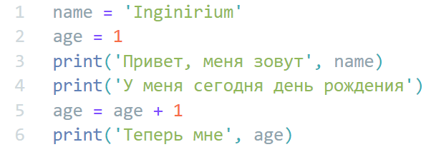

ПЕРЕМЕННЫЕ И
ВЫРАЖЕНИЯ.
5
Тема: Переменные и выражения
inginirium.ru

Slide 6

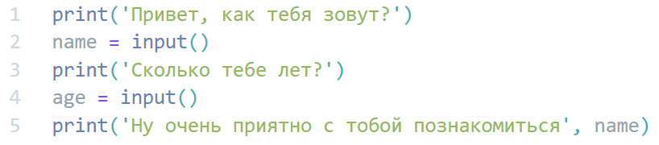
ПЕРЕМЕННЫЕ И
ВЫРАЖЕНИЯ.
6
Тема: Переменные и выражения
inginirium.ru

Slide 7

ПЕРЕМЕННЫЕ И
ВЫРАЖЕНИЯ.
7
Тема: Переменные и выражения
inginirium.ru

Slide 8
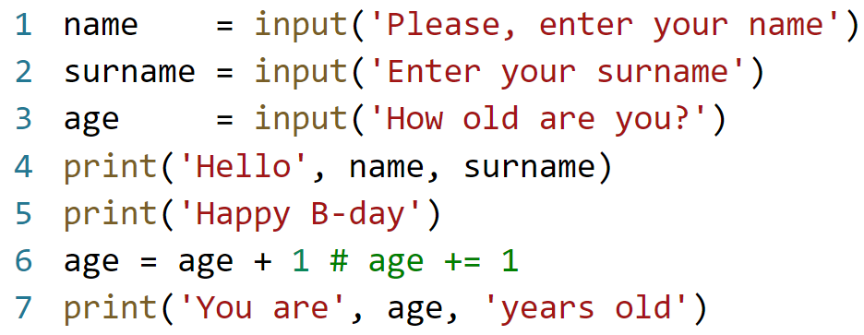

ПЕРЕМЕННЫЕ И
ВЫРАЖЕНИЯ.
8
Тема: Переменные и выражения
inginirium.ru

Slide 9
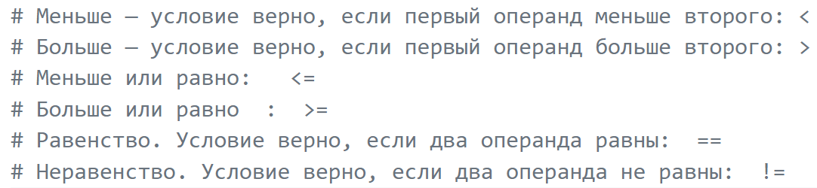
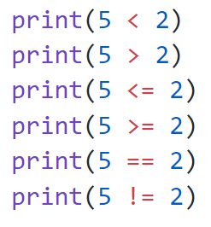
ПЕРЕМЕННЫЕ И
ВЫРАЖЕНИЯ.
9
Тема: Переменные и выражения
inginirium.ru

Slide 10

ПЕРЕМЕННЫЕ И
ВЫРАЖЕНИЯ.
10
Тема: Переменные и выражения
Приоритет операций
Возведение в степень (**).
Унарный минус (-). Используется для получения, например, противоположного числа.
Умножение, деление (* / % //).
Сложение и вычитание (+ -).
Операции сравнения (<= < > >=).
Операции равенства (== !=).
Операции присваивания (=).
Логические операции (not or and).
inginirium.ru

Slide 11
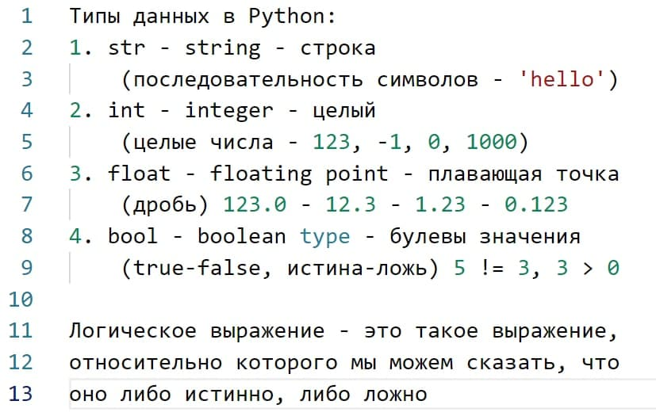
ПЕРЕМЕННЫЕ И
ВЫРАЖЕНИЯ.
11
Тема: Переменные и выражения
inginirium.ru

Slide 12
Программирование на Python
Практическая часть
ПЕРЕМЕННЫЕ И ВЫРАЖЕНИЯ
2 занятие
2021

Slide 13

ПЕРЕМЕННЫЕ И
ВЫРАЖЕНИЯ.
13
Тема: Переменные и выражения
Задание 1
Напишите программу, которая считывает с клавиатуры одно за другим два целых числа и выводит их сумму.
* вместо целых чисел пользователь вводит дробные
inginirium.ru

Slide 14
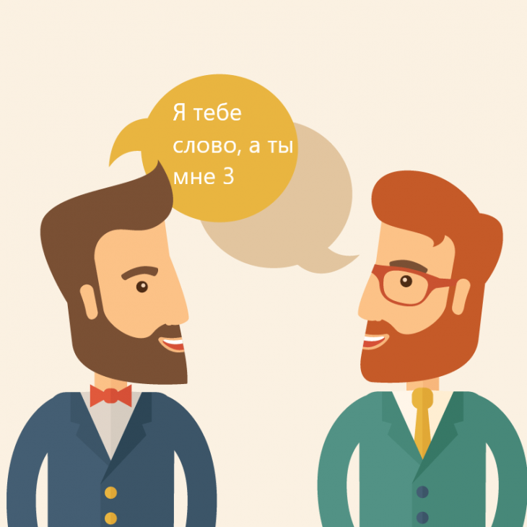
ПЕРЕМЕННЫЕ И
ВЫРАЖЕНИЯ.
14
Тема: Переменные и выражения
Задание 2
Напишите программу, которая сначала считывает фразу, затем выводит эту фразу 3 раза, разделяя фразу пробелами
(в итоге должна получится 1 строка)
inginirium.ru

Slide 15

ПЕРЕМЕННЫЕ И
ВЫРАЖЕНИЯ.
15
Тема: Переменные и выражения
Задание 3
“Попугай наоборот”
Напишите программу, которая сначала считывает три фразы по очереди, а потом воспроизводит их в обратной последовательности, каждую на отдельной строчке.
inginirium.ru

Slide 16
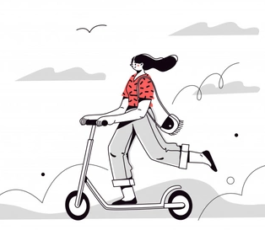

ПЕРЕМЕННЫЕ И
ВЫРАЖЕНИЯ.
16
Тема: Переменные и выражения
Задание 4
“Стоимость поездки”
Напишите программу, которая позволит понять, сколько необходимо заплатить за поездку на электросамокате. Сначала пользователь вводит количество метров, затем расход (кол-во энергии на 1 метр). Формула для расчёта стоимости поездки:
inginirium.ru

